Slide 1
CẤU TRÚC DỮ LIỆU VÀ GIẢI THUẬT
ET2100

Slide 2
Chương VII :
Cấu trúc đồ thị
Notes:
Mảng CT lưu trữ tuần tự
Danh sách CT lưu trư

Slide 3
Nội dung chính
Các khái niệm cơ bản (Basic concepts)
Cài đặt cấu trúc đồ thị (Graph implementation)
2.1. Sử dụng cấu trúc tuần tự (ma trận kề)
2.2. Sử dụng cấu trúc móc nối (danh sách kề)
3. Phép duyệt đồ thị (Graph traversal)
4. Một số bài toán về đồ thị (Graph problems)
4.1. Bài toán tìm đường đi ngắn nhất (Shortest path search)
4.2. Bài toán tìm chu trình của đồ thị (Cycle detection)
4.3. Bài toán tìm cây khung có giá cực tiểu (Minimum spanning trees)

Slide 4
1. Các khái niệm cơ bản

Slide 5
Giới thiệu
Đồ thị (graph):
  là một cấu trúc dữ liệu trừu tượng (abstract) được sử dụng để cài đặt đồ thị trong toán học
  có thể coi như khái quát của cấu trúc cây, trong đó chỉ có quan hệ giữa cha và con
  được sử dụng để mô hình hóa bất kỳ tình huống nào trong đó các thực thể hoặc đối tượng có quan hệ từng cặp với nhau

Slide 6
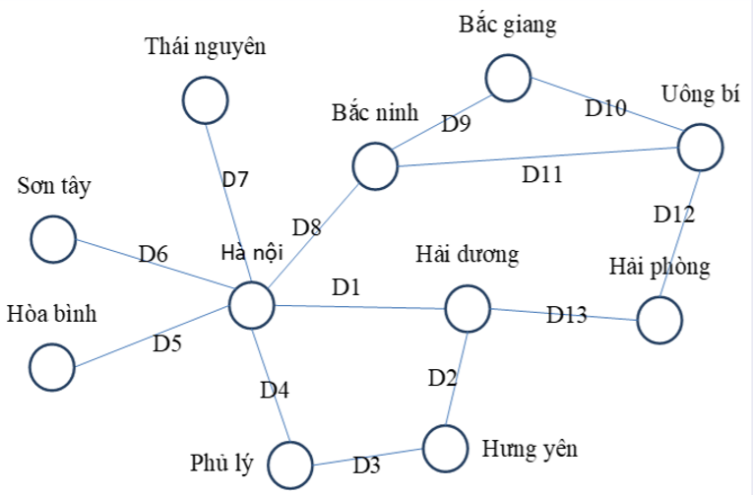
Các khái niệm cơ bản
Một đồ thị G = (V, E): gồm hai thành phần
  V: tập các đỉnh (vertices) : v₀,v₁,...,v_{m-1}
  E: tập các cung/cạnh (edges) nối các đỉnh: e₀,e₁,...,e_{n-1}
  Một cung e_{i} = (v_{j},v_{k}) là một cặp đỉnh
Ví dụ:
  Bản đồ giao thông
  là một đồ thị

Slide 7
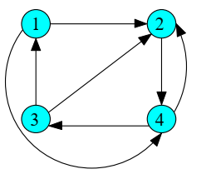
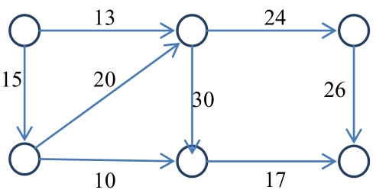
Các loại đồ thị
Đồ thị có hướng (directed graph):
  Mỗi cạnh đều có một chiều nhất định
  Trong một cạnh, thứ tự của các đỉnh là
  quan trọng: (u,v) ≠ (v,u)
Đồ thị vô hướng (undirected graph):
  Trong một cạnh, thứ tự của các đỉnh là không quan trọng
  (u,v) ≡ (v,u)
Đồ thị có trọng số (weighted graph):
  Mỗi cạnh mang một giá trị được gọi là trọng số của cạnh đó
Ngược lại là đồ thị không có trọng số

Slide 8
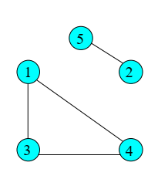
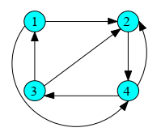
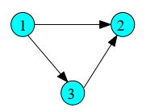
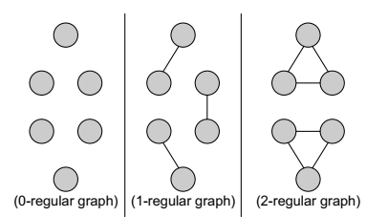
Các loại đồ thị
Đồ thị liên thông (connected graph)
  giữa hai đỉnh bất kỳ luôn có ít nhất
  một đường đi
Đồ thị đều (Regular graph)
  mỗi đỉnh có số đỉnh kề bằng nhau
Đồ thị không liên thông

Slide 9
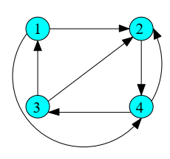
Các khái niệm liên quan
Bậc của một đỉnh (degree):
  là số cung kề với đỉnh
Nếu là đồ thị có hướng, một đỉnh có thể có:
  Bậc trong (in-degree)
  Bậc ngoài (out-degree)
Một đỉnh có bậc = 0: đứng biệt lập
Ví dụ:
  Đỉnh 1 có bậc 3
  Đỉnh 1 có bậc trong là 1 và bậc ngoài là 2

Slide 10
Một số tính chất của đồ thị
Nếu đồ thị G có m cung → Tổng bậc của các đỉnh trong G là 2m
Nếu đồ thị có hướng có m cung → Tổng bậc trong của các đỉnh , tổng bậc ngoài của các đỉnh đều là m
Nếu đồ thị G là đồ thị có n đỉnh và m cung thì
  Nếu G là đồ thị vô hướng m ≤ n(n-1)/2
  Nếu G là đồ thị có hướng thì m ≤ n(n-1)
Notes:
Maximum case: A complete graph means that every vertex is connected with every other vertex.
If you take one vertex of your graph, you therefore have n−1 outgoing edges from that particular vertex.
Now, you have n vertices in total, so you might be tempted to say that there are n(n−1) edges in total,
For undirected grap, this method counts every edge twice, because every edge going out from one vertex is an edge going into another vertex. Hence, you have to divide your result by 2. This leaves you with n(n−1)/2.

Slide 11
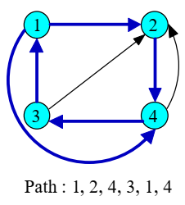
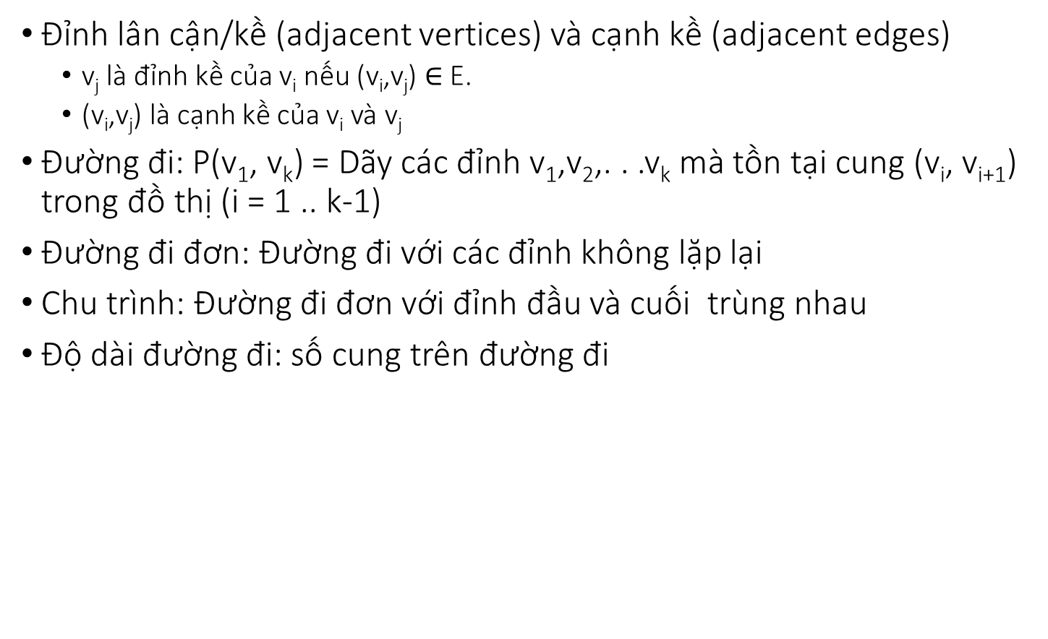
Các khái niệm liên quan
Đỉnh lân cận/kề (adjacent vertices) và cạnh kề (adjacent edges)
  v_{j} là đỉnh kề của v_{i} nếu (v_{i},v_{j}) $∈$ E.
  (v_{i},v_{j}) là cạnh kề của v_{i} và v_{j}
Đường đi: P(v₁, v_{k}) = Dãy các đỉnh v₁,v₂,. . .v_{k} mà tồn tại cung (v_{i}, v_{i+1}) trong đồ thị (i = 1 .. k-1)
Đường đi đơn: Đường đi với các đỉnh không lặp lại
Chu trình: Đường đi đơn với đỉnh đầu và cuối trùng nhau
Độ dài đường đi: số cung trên đường đi

Slide 12
Các thao tác cơ bản trên đồ thị
Duyệt đồ thị: truy cập vào tất cả các đỉnh của đồ thị, mỗi đỉnh đúng một lần.
  Hai phương pháp duyệt đồ thị: Duyệt theo chiều sâu, Duyệt theo chiều rộng
Tìm kiếm một đỉnh hoặc một cạnh
  Tìm kiếm này thường dựa vào các phương pháp duyệt
Tìm đường đi ngắn nhất
  tìm đường đi ngắn nhất giữa hai điểm
  tìm đường đi ngắn nhất giữa một điểm và tất cả các điểm còn lại
  v.v.

Slide 13
2. Cài đặt cấu trúc đồ thị

Slide 14
Phương pháp cài đặt chính
Sử dụng cấu trúc lưu trữ tuần tự
  Sử dụng cấu trúc mảng để lưu trữ các đỉnh và các cạnh của đồ thị
  Ưu điểm: tổ chức lưu trữ đơn giản, thao tác cài đặt có tốc độ nhanh do khả năng truy nhập trực tiếp của cấu trúc mảng.
  Chỉ thích hợp khi kích thước đồ thị nhỏ (khoảng vài chục đỉnh và cạnh).
Sử dụng cấu trúc lưu trữ móc nối
  Hạn chế: tốc độ các thao tác chậm hơn so với cách sử dụng cấu trúc tuần tự, do đặc điểm phải truy nhập tuần tự của cấu trúc móc nối.
  Có thể tăng cường các điểm truy nhập, nhưng cần cân bằng với mức độ phức tạp và lãng phí bộ nhớ.
Notes:
do tính động của cấu trúc đồ thị, cấu trúc lưu trữ này thường chỉ thích hợp khi kích thước đồ thị nhỏ (trong khoảng vài chục đỉnh và cạnh). Còn khi kích thước đồ thị lớn hơn, cấu trúc lưu trữ này thường gây ra sự lãng phí kích thước lưu trữ lớn.

Slide 15
Sử dụng cấu trúc tuần tự (ma trận kề)
Cài đặt đồ thị G(V,E) : V = (v₀, v₁, ..., v_{M-1} ), E = (e₀, e₁, ..., e_{N-1} )
Sử dụng:
  Mảng AV[M]: lưu đỉnh của đồ thị (M là số đỉnh của đồ thị)
  Lưu cạnh:
    Ma trận đỉnh kề: mảng hai chiều AE[MxM] để lưu trữ các cạnh
      nếu e_{i} = (v_{j}, v_{k}) thì AE[j, k] = true (đồ thị không trọng số)
      hoặc = w_{ei} (đồ thị có trọng số)
    Ma trận cạnh kề: cần 2 mảng
      E[N]: lưu các cạnh (nếu đồ thị không có trọng số, giá trị các cạnh là không quan trọng, mảng E có thể bỏ).
      AE[MxN]: lưu trạng thái các cạnh kề
        nếu cạnh e_{i} kề với đỉnh v_{j} thì AE[j, i] = true.

Slide 16
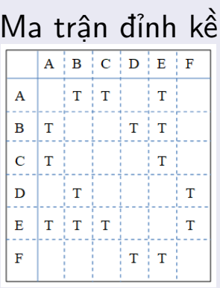
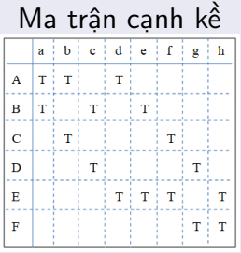
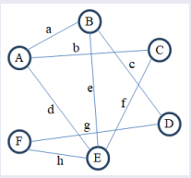
Biểu diễn đồ thị - ma trận kề
Thường được sử dụng hơn
Hạn chế:
+ hạn chế số lượng đỉnh tối đa của đồ thị
+ đồ thị vô hướng --> ma trận đối xứng: lãng phí
Notes:
Thứ tự các cột/hàng trong ma trận phải hợp lý (A, B, C, D…)
cách cài đặt thứ nhất sử dụng ma trận đỉnh kề vừa đơn giản hơn do chỉ cần dùng thêm một mảng. Đồng thời, kích thước mảng thêm này cũng chỉ phụ thuộc vào số đỉnh của đồ thị, chứ không phải phụ thuộc vào cả số đỉnh và số cạnh như cách sử dụng ma trận cạnh kề.
Tuy nhiên, chúng ta cũng có thể thấy
phương pháp cài đặt này cũng có một số hạn chế. Thứ nhất là trong các môi trường
lập trình, cấu trúc mảng thường là cấu trúc tĩnh với kích thước cố định, sẽ hạn chế
số lượng đỉnh tối đa của đồ thị. Thứ hai, như ta có thể thấy, khi cài đặt đồ thị vô
hướng, ma trận đỉnh kề sẽ là một ma trận đối xứng, tức là thực ra nó thực sự chỉ
dùng một nửa kích thước lưu trữ mà nó chiếm. Điều này gây ra sự lãng phí càng lớn
khi số đỉnh đồ thị càng tăng.

Slide 17
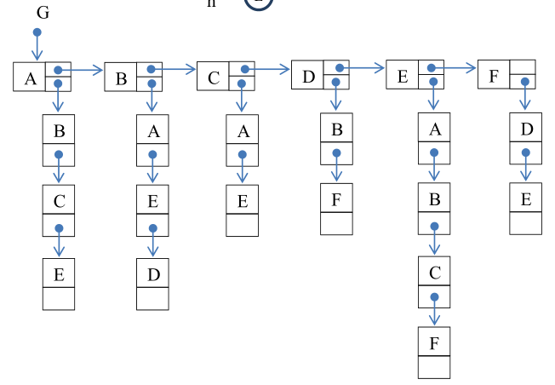
Sử dụng cấu trúc móc nối
Cài đặt đồ thị G(V,E) : V = (v₀, v₁, ..., v_{M-1} ), E = (e₀, e₁, ..., e_{N-1} )
  Tập các đỉnh: biểu diễn bằng một danh sách móc nối (đơn)
  Tập các cạnh: cũng biểu diễn bằng danh sách móc nối
    Tổ chức danh sách đỉnh kề: các đỉnh kề với một đỉnh sẽ nằm trong danh sách
Tổ chức móc nối kiểu đỉnh kề
Notes:
nhiều cách như: móc nối đơn, móc nối kép, móc nối thẳng, móc nối vòng, v.v.
tính đơn giản và không tốn nhiều dung lượng lưu trữ, cấu trúc móc nối đơn luôn là lựa chọn đầu tiên
Tuy nhiên, cấu trúc này cũng có hạn chế về tốc độ truy nhập vào các nút không đồng đều, nên nếu cần yêu cầu về tốc độ thì cũng phải cân nhắc khả năng bổ sung các
điểm truy nhập đến các nút ở cuối danh sách, hoặc thậm chí chuyển sang tổ chức móc nối kép
Trong phần này, chúng ta chỉ xét cách cài đặt đơn giản nhất nhằm minh họa cho phương pháp này, nên cách tổ chức móc nối đơn sẽ được sử dụng.

Slide 18
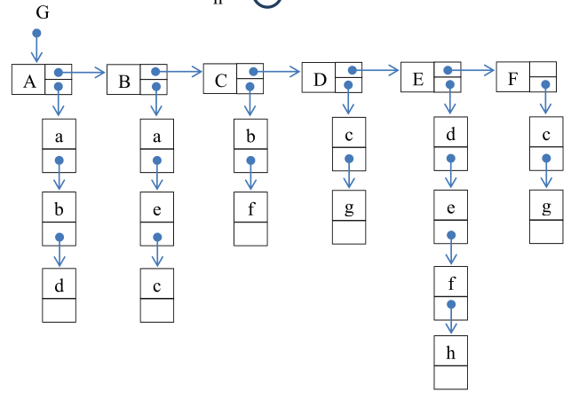
Sử dụng cấu trúc móc nối
Cài đặt đồ thị G(V,E) : V = (v₀, v₁, ..., v_{M-1} ), E = (e₀, e₁, ..., e_{N-1} )
  Tập các đỉnh: biểu diễn bằng một danh sách móc nối (đơn)
  Tập các cạnh: cũng biểu diễn bằng danh sách móc nối
    Tổ chức danh sách đỉnh kề: các đỉnh kề với một đỉnh sẽ nằm trong danh sách
    Tổ chức danh sách cạnh kề: các cạnh kề với một đỉnh sẽ nằm trong danh sách
Tổ chức móc nối kiểu cạnh kề
Notes:
nhiều cách như: móc nối đơn, móc nối kép, móc nối thẳng, móc nối vòng, v.v.
tính đơn giản và không tốn nhiều dung lượng lưu trữ, cấu trúc móc nối đơn luôn là lựa chọn đầu tiên
Tuy nhiên, cấu trúc này cũng có hạn chế về tốc độ truy nhập vào các nút không đồng đều, nên nếu cần yêu cầu về tốc độ thì cũng phải cân nhắc khả năng bổ sung các
điểm truy nhập đến các nút ở cuối danh sách, hoặc thậm chí chuyển sang tổ chức móc nối kép
Trong phần này, chúng ta chỉ xét cách cài đặt đơn giản nhất nhằm minh họa cho phương pháp này, nên cách tổ chức móc nối đơn sẽ được sử dụng.

Slide 19
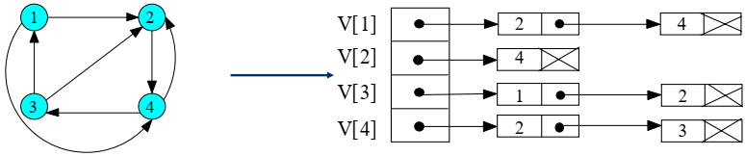
Sử dụng cấu trúc móc nối
Cài đặt đồ thị G(V,E) : V = (v₀, v₁, ..., v_{M-1} ), E = (e₀, e₁, ..., e_{N-1} )
  Tập các đỉnh: biểu diễn bằng một mảng V[M]
  Tập các cạnh: biểu diễn bằng danh sách móc nối
    Tổ chức danh sách đỉnh kề
    Tổ chức danh sách cạnh kề
Notes:
Thứ tự các cột/hàng trong mảng phải hợp lý (A, B, C, D…)
nhiều cách như: móc nối đơn, móc nối kép, móc nối thẳng, móc nối vòng, v.v.
tính đơn giản và không tốn nhiều dung lượng lưu trữ, cấu trúc móc nối đơn luôn là lựa chọn đầu tiên
Tuy nhiên, cấu trúc này cũng có hạn chế về tốc độ truy nhập vào các nút không đồng đều, nên nếu cần yêu cầu về tốc độ thì cũng phải cân nhắc khả năng bổ sung các
điểm truy nhập đến các nút ở cuối danh sách, hoặc thậm chí chuyển sang tổ chức móc nối kép
Trong phần này, chúng ta chỉ xét cách cài đặt đơn giản nhất nhằm minh họa cho phương pháp này, nên cách tổ chức móc nối đơn sẽ được sử dụng.

Slide 20
3. Phép duyệt đồ thị

Slide 21
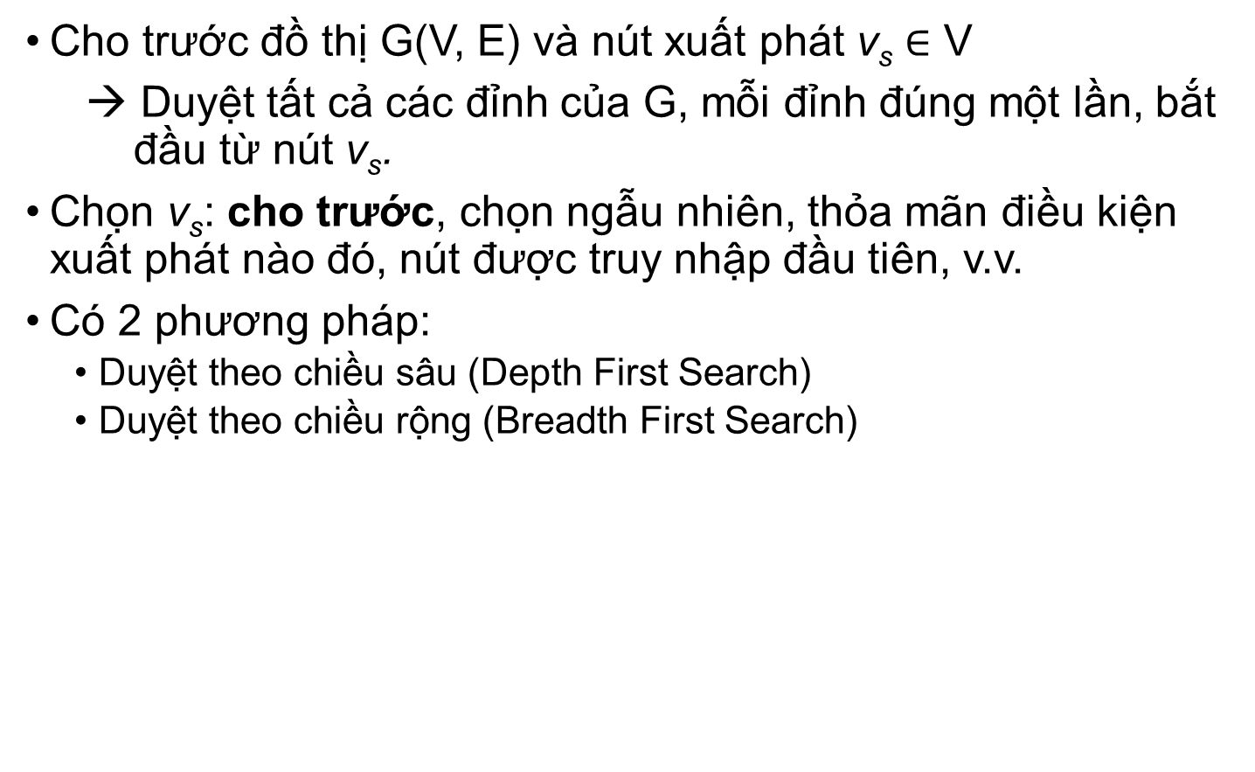
Duyệt đồ thị
Cho trước đồ thị G(V, E) và nút xuất phát v_{s} $∈$ V
→ Duyệt tất cả các đỉnh của G, mỗi đỉnh đúng một lần, bắt
đầu từ nút v_{s}.
Chọn v_{s}: cho trước, chọn ngẫu nhiên, thỏa mãn điều kiện xuất phát nào đó, nút được truy nhập đầu tiên, v.v.
Có 2 phương pháp:
  Duyệt theo chiều sâu (Depth First Search)
  Duyệt theo chiều rộng (Breadth First Search)
Notes:
Do ý tưởng của phép duyệt các đỉnh và các cạnh là tương tự nhau, nên sau này chúng ta chỉ trình bầy phép duyệt các đỉnh của đồ thị.

Slide 22
Duyệt theo chiều sâu
Giải thuật đệ quy :
  Bước 1: v = v_{s}.
  Bước 2: Thăm nút v.
  Bước 3: Với mỗi nút v_{a} là kề của v mà chưa được thăm, lặp lại bước 2 cho v_{a}.
  Bước 4 (Điểm dừng): giải thuật kết thúc khi không còn nút nào cần phải thăm.
void DepthFirstSeach(G, v){
  if (v == NULL) return;
  visit(v);
  for each unvisited adjacent vertices v_{a} of v
  // normally sorted by key value
  DepthFirstSearch(G, va);
}
void FullDepthSearch(G, vs){
  v = vs;
  DepthFirstSearch(G, v);
}
Notes:
Lựa chọn thứ tự giữa các nút thăm tại 1 thời điểm thì phụ thuộc vào ct lưu trữ, thông thường theo chỉ số từ nhỏ -> lớn

Slide 23
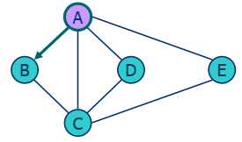
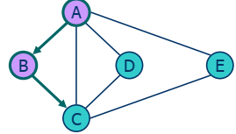
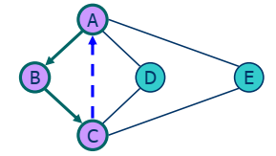
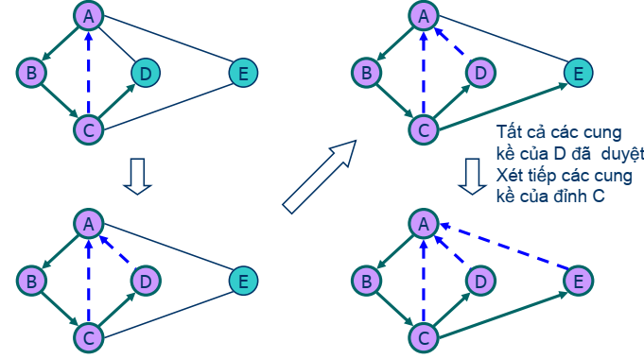
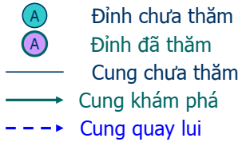
Duyệt theo chiều sâu
Lưu ý:
  Đồ thị có tồn tại chu trình:
    cần cập nhật đúng các trạng thái đã thăm/chưa thăm của từng nút trong quá trình duyệt để tránh rơi vào vòng lặp vô hạn.
  Đồ thị có các nút cô lập:
    có thể bị bỏ quên khi duyệt, nên trong giải thuật cần cân nhắc để đưa thêm các nút này vào
Notes:
Lựa chọn thứ tự giữa các nút thăm tại 1 thời điểm thì phụ thuộc vào ct lưu trữ, thông thường theo chỉ số từ nhỏ -> lớn

Slide 24

Duyệt theo chiều rộng
Giải thuật duyệt :
  Bước 1: Thăm nút v_{s}.
  Bước 2: Tìm tập V_{AS} là các nút kề của v_{s} mà chưa được thăm.
  Bước 3: Thăm lần lượt các nút trong V_{AS}.
  Bước 4: Lặp lại giải thuật cho từng nút trong V_{AS}.
Sử dụng CTDL trung gian để lưu các nút kề sẽ lần lượt được thăm: hàng đợi Q (các nút được lưu trước sẽ được thăm trước).
void BreathFirstSearch(G, v_{s}) {
  insert(v_{s}, Q);
  while (!isEmpty(Q)){
    u = remove(Q);
    visit(u);
    for each u_{a}:(adjacent to u)&&(unvisited)&&(u_{a}$∉$ Q)
    // normally sorted by key value
    insert(u_{a}, Q);
  }
}
Notes:
Lựa chọn thứ tự giữa các nút thăm tại 1 thời điểm thì phụ thuộc vào ct lưu trữ, thông thường theo chỉ số từ nhỏ -> lớn

Slide 25



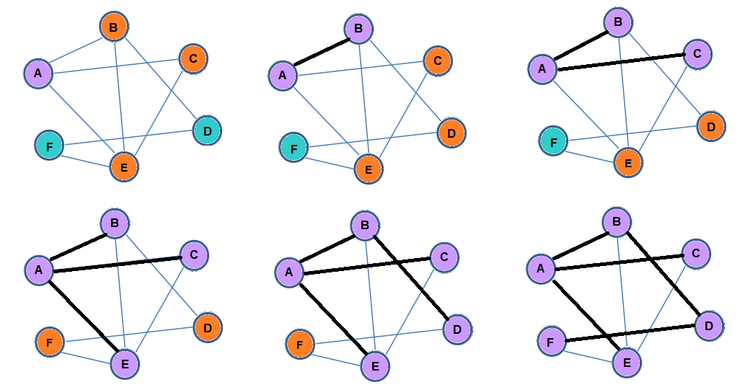
Duyệt theo chiều rộng
Độ phức tạp của thủ tục: phụ thuộc vào thao tác tìm kiếm nút kề cận u_{a}
Có thể đánh dấu 3 trạng thái cho các nút
  Nút chưa được thăm và chưa nằm trong hàng đợi
  Nút chưa được thăm nhưng đang nằm trong hành đợi
  Nút đã được thăm
Notes:
ta có thể nhận thấy độ phức tạp của thủ tục trên phụ thuộc chủ yếu vào thao
tác tìm kiếm các nút kề ua. Nên nếu thao tác này được cài đặt tốt sẽ giúp cải thiện độ phức tạp của giải thuật. Có một kỹ thuật cài đặt thường được sử dụng ở đây là bổ sung thêm một trạng thái nữa cho các nút, thay vì chỉ có hai trạng thái là đã được thăm/chưa được thăm như ở giải thuật duyệt theo chiều sâu.
Lựa chọn thứ tự giữa các nút thăm tại 1 thời điểm thì phụ thuộc vào ct lưu trữ, thông thường theo chỉ số từ nhỏ -> lớn

Slide 26
4. Một số bài toán về đồ thị

Slide 27
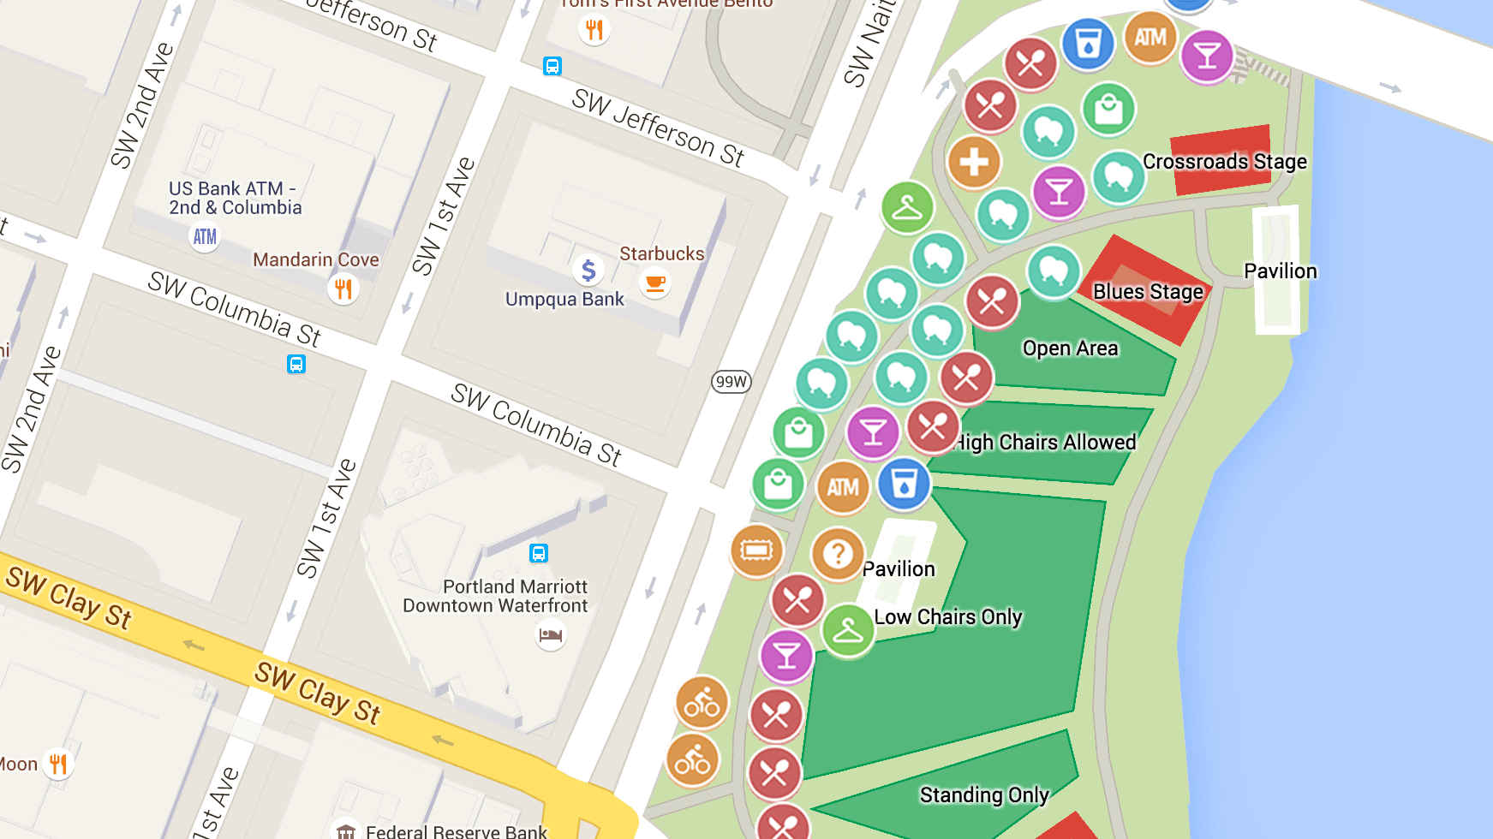
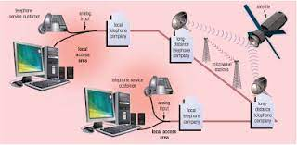

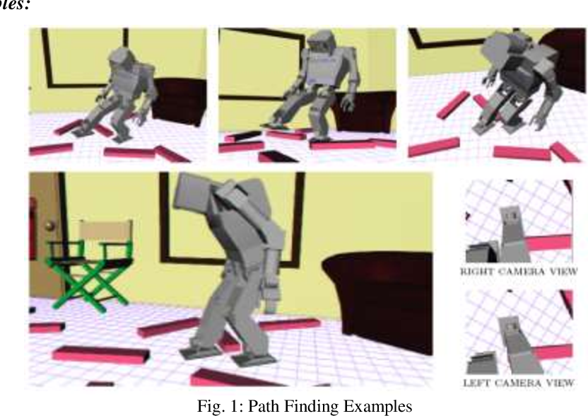
4.1. Các bài toán tìm đường đi ngắn nhất
Đối với đồ thị có trọng số, có một lớp các bài toán tìm đường đi ngắn nhất:
  Tìm đường đi ngắn nhất giữa hai đỉnh
  Tìm đường đi ngắn nhất từ một đỉnh đến các đỉnh còn lại
  Tìm đường đi ngắn nhất giữa mọi cặp đỉnh
Ứng dụng:

Slide 28
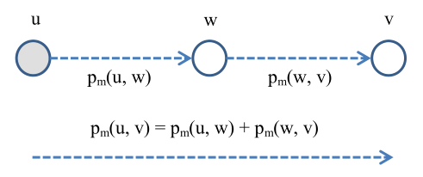
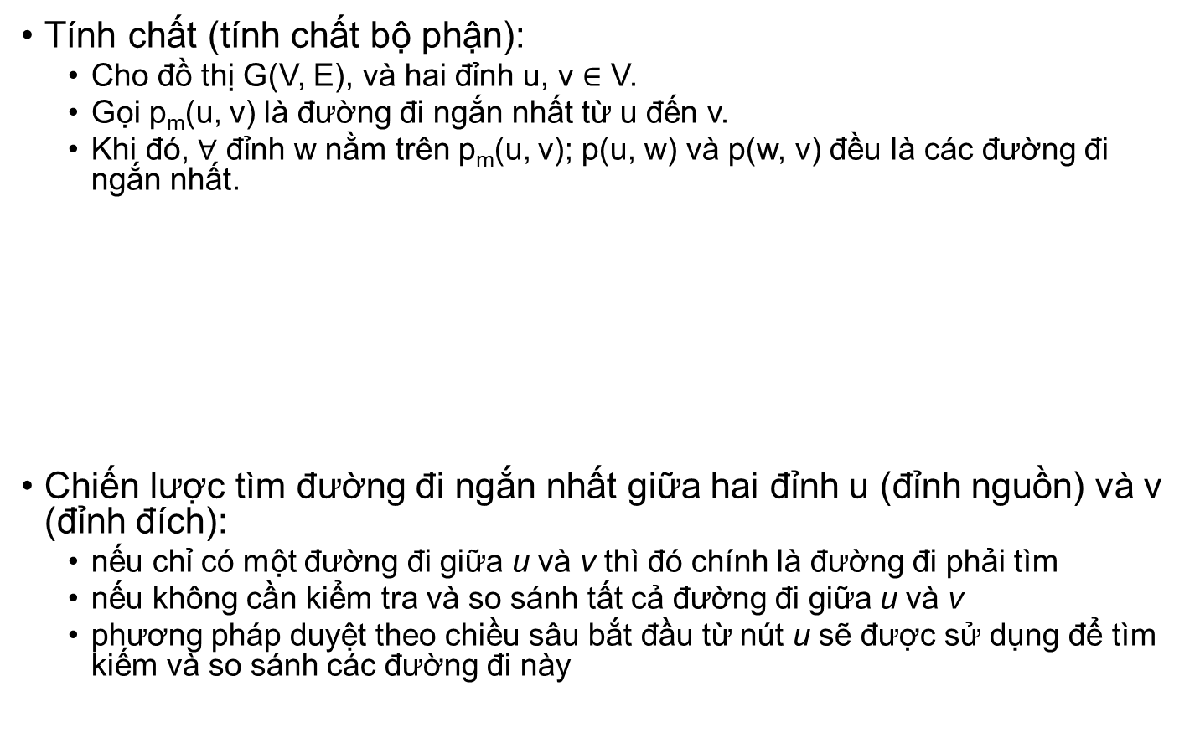
4.1. Các bài toán tìm đường đi ngắn nhất
Tính chất (tính chất bộ phận):
  Cho đồ thị G(V, E), và hai đỉnh u, v $∈$ V.
  Gọi p_{m}(u, v) là đường đi ngắn nhất từ u đến v.
  Khi đó, $∀$ đỉnh w nằm trên p_{m}(u, v); p(u, w) và p(w, v) đều là các đường đi ngắn nhất.
Chiến lược tìm đường đi ngắn nhất giữa hai đỉnh u (đỉnh nguồn) và v (đỉnh đích):
  nếu chỉ có một đường đi giữa u và v thì đó chính là đường đi phải tìm
  nếu không cần kiểm tra và so sánh tất cả đường đi giữa u và v
  phương pháp duyệt theo chiều sâu bắt đầu từ nút u sẽ được sử dụng để tìm kiếm và so sánh các đường đi này

Slide 29
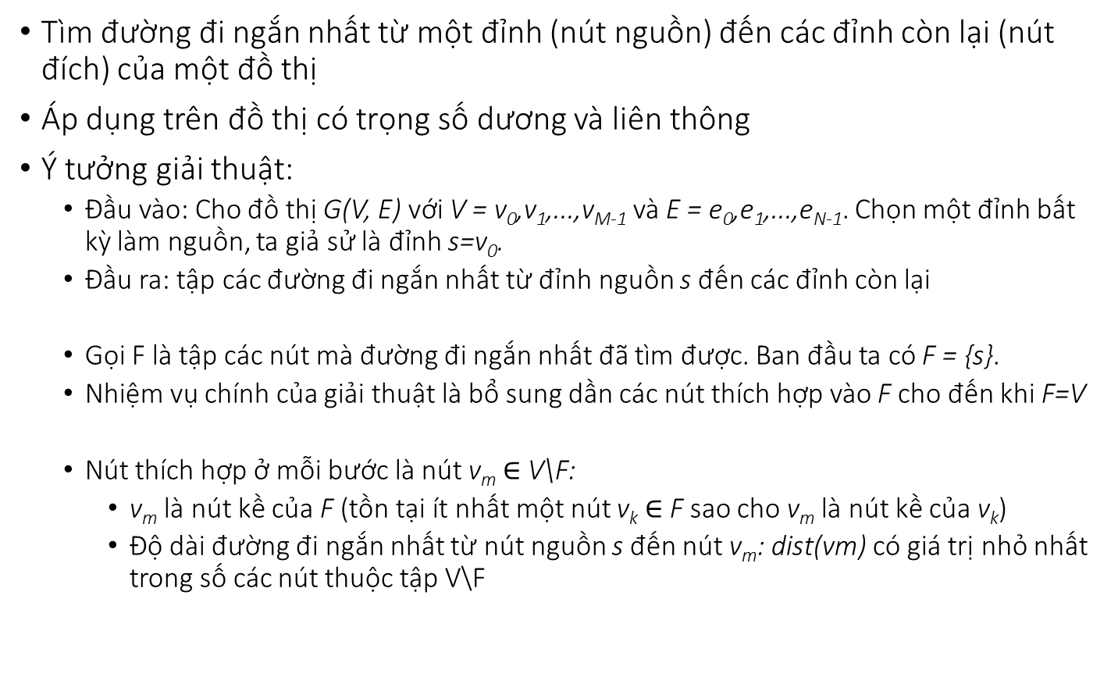
Giải thuật Dijkstra
Tìm đường đi ngắn nhất từ một đỉnh (nút nguồn) đến các đỉnh còn lại (nút đích) của một đồ thị
Áp dụng trên đồ thị có trọng số dương và liên thông
Ý tưởng giải thuật:
  Đầu vào: Cho đồ thị G(V, E) với V = v₀,v₁,...,v_{M-1} và E = e₀,e₁,...,e_{N-1}. Chọn một đỉnh bất kỳ làm nguồn, ta giả sử là đỉnh s=v₀.
  Đầu ra: tập các đường đi ngắn nhất từ đỉnh nguồn s đến các đỉnh còn lại
  Gọi F là tập các nút mà đường đi ngắn nhất đã tìm được. Ban đầu ta có F = {s}.
  Nhiệm vụ chính của giải thuật là bổ sung dần các nút thích hợp vào F cho đến khi F=V
  Nút thích hợp ở mỗi bước là nút v_{m} $∈$ V\F:
    v_{m} là nút kề của F (tồn tại ít nhất một nút v_{k} $∈$F sao cho v_{m} là nút kề của v_{k})
    Độ dài đường đi ngắn nhất từ nút nguồn s đến nút v_{m}: dist(vm) có giá trị nhỏ nhất trong số các nút thuộc tập V\F
Notes:
Ý tưởng chính: Áp dụng chiến lược quy nạp, giải thuật sẽ tìm và cập nhật dần
dần các thông tin về đường đi ngắn nhất giữa nút nguồn s và các nút còn lại (sau
này ta nói ngắn gọn là đường đi ngắn nhất hoặc đường đi ngắn nhất đến nút
đích).
Đường đi tới nút kề vm chỉ đi qua các nút đã có trong F.

Slide 30
Giải thuật Dijkstra
Triển khai:
Với mỗi đỉnh v sẽ duy trì các thông số sau
  dist[v] : Khoảng cách ngắn nhất biết được tại thời điểm hiện tại từ đỉnh nguồn s tới đỉnh v
  prev[v] : Đỉnh trước của đỉnh v trên đường đi từ đỉnh nguồn s tới v
  Duy trì một tập F chứa các đỉnh, cụm này lúc đầu chứa đỉnh xuất phát s.
  Dần dần thêm các đỉnh vào trong cụm
  Tại mỗi bước của giái thuật
    Xác định đỉnh u chưa ở trong F có giá trị dist[u] nhỏ nhất
    Đưa u vào trong F
    Cập nhật lại giá trị dist của các đỉnh lân cận của u

Slide 31
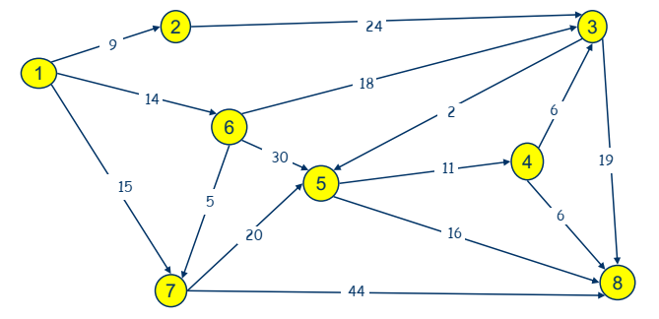
Ví dụ minh họa
Cho đồ thị gồm các đỉnh, cạnh và các trọng số như hình vẽ
Tìm đường đi ngắn nhất từ đỉnh số 1 tới các đỉnh còn lại

Slide 32
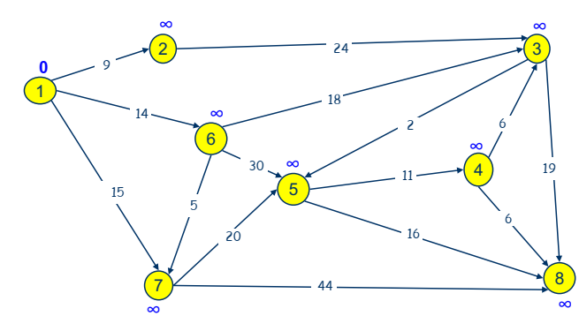
Ví dụ minh họa
Khởi tạo giá trị dist cho tất cả các đỉnh
  ∞: giá trị chưa xác định

Slide 33
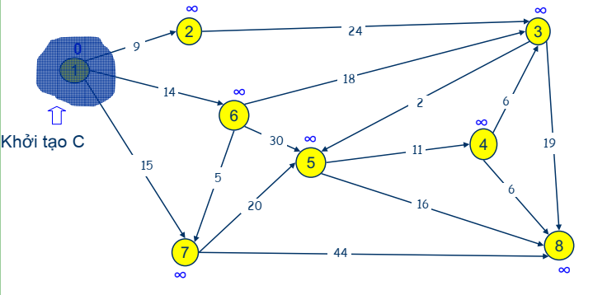
Ví dụ minh họa
Khởi tạo tập F

Slide 34
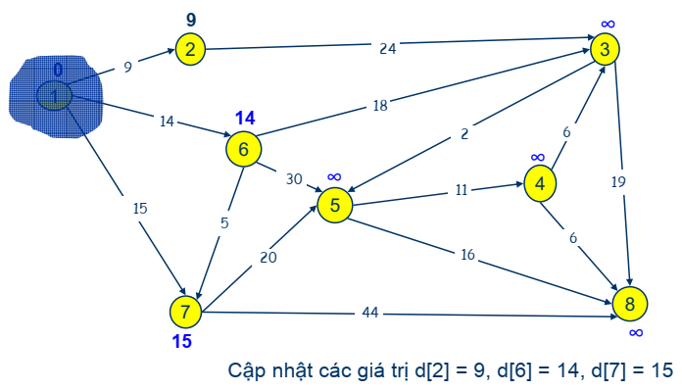
Ví dụ minh họa
Cập nhật giá trị dist cho các đỉnh kề của F:
  dist[2]=9, dist[6]=14, dist[7]=15

Slide 35
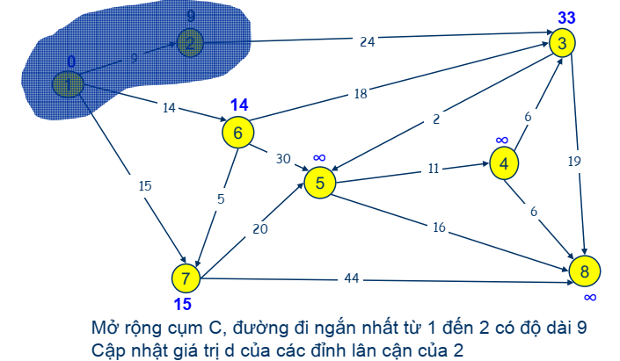
Ví dụ minh họa
Mở rộng tập F
  chọn đường đi ngắn nhất dist = 9: từ đỉnh 1 đến đỉnh 2
  Thêm đỉnh 2 vào F
  Cập nhật giá trị dist cho các đỉnh kề của đỉnh 2: dist[3]=33

Slide 36
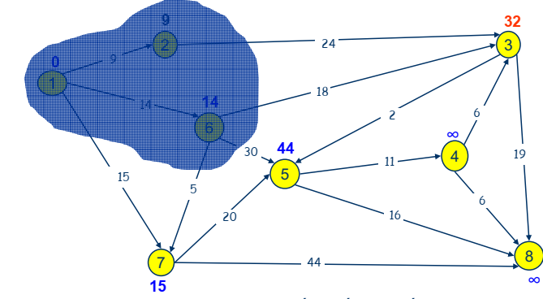
Ví dụ minh họa
Mở rộng tập F
  chọn đường đi ngắn nhất dist = 14: từ đỉnh 1 đến đỉnh 6
  Thêm đỉnh 6 vào F
  Cập nhật giá trị dist cho các đỉnh kề của đỉnh 6: dist[3]=33→32, dist[7]=15, dist[5]=44
Notes:
Đường đi tới nút kề vm chỉ đi qua các nút đã có trong F.

Slide 37
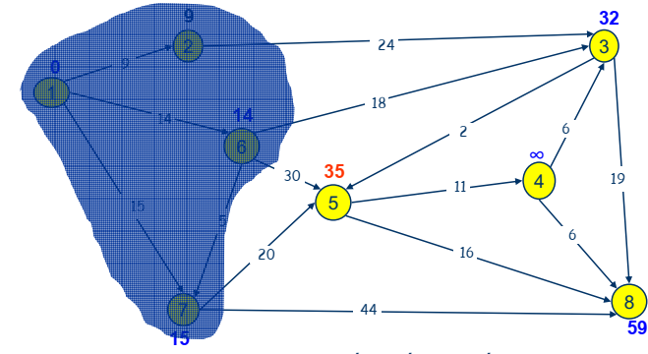
Ví dụ minh họa
Mở rộng tập F
  chọn đường đi ngắn nhất dist = 15: từ đỉnh 1 đến đỉnh 7
  Thêm đỉnh 7 vào F
  Cập nhật giá trị dist cho các đỉnh kề của đỉnh 7: dist[8]=59, dist[5]=44→35
Notes:
Đường đi tới nút kề vm chỉ đi qua các nút đã có trong F.

Slide 38
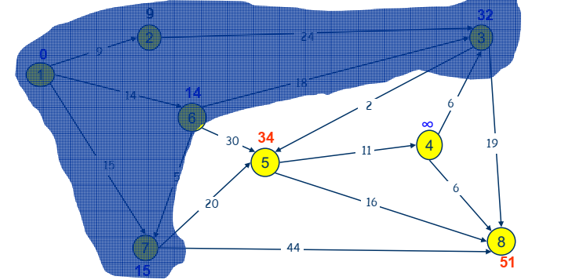
Ví dụ minh họa
Mở rộng tập F
  chọn đường đi ngắn nhất dist = 32: từ đỉnh 1 đến đỉnh 3, đi qua đỉnh 6
  Thêm đỉnh 3 vào F
  Cập nhật giá trị dist cho các đỉnh kề của đỉnh 3: dist[8]=59→51, dist[5]=44→35→34
Notes:
Đường đi tới nút kề vm chỉ đi qua các nút đã có trong F.

Slide 39
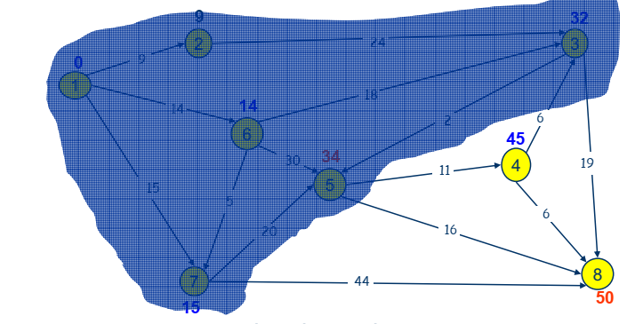
Ví dụ minh họa
Mở rộng tập F
  chọn đường đi ngắn nhất dist = 34: từ đỉnh 1 đến đỉnh 5, đi qua đỉnh 6 và 3
  Thêm đỉnh 5 vào F
  Cập nhật giá trị dist cho các đỉnh kề của đỉnh 5: dist[8]=59→51→50, dist[4]=45
Notes:
Đường đi tới nút kề vm chỉ đi qua các nút đã có trong F.

Slide 40
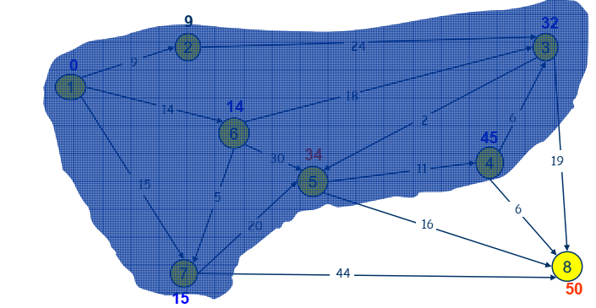
Ví dụ minh họa
Mở rộng tập F
  chọn đường đi ngắn nhất dist = 45: từ đỉnh 1 đến đỉnh 4, đi qua đỉnh 6 – 3 – 5
  Thêm đỉnh 4 vào F
  Cập nhật giá trị dist cho các đỉnh kề của đỉnh 4: dist[8]=59→51→50→50
Notes:
Đường đi tới nút kề vm chỉ đi qua các nút đã có trong F.

Slide 41
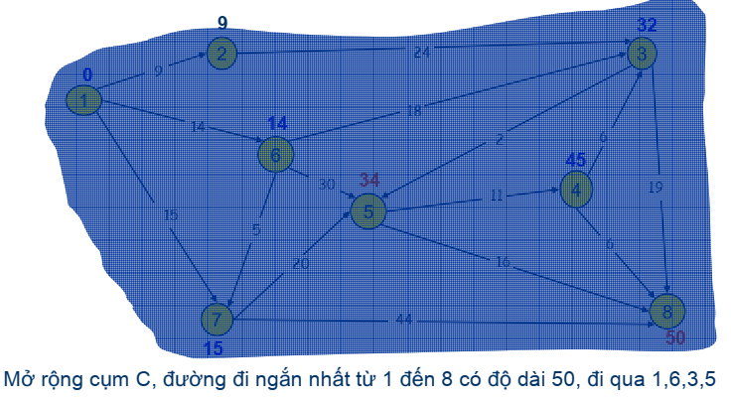
Ví dụ minh họa
Mở rộng tập F
  chọn đường đi ngắn nhất dist = 50: từ đỉnh 1 đến đỉnh 8, đi qua đỉnh 6 – 3 – 5
  Thêm đỉnh 8 vào F. F=V → Dừng
Notes:
Đường đi tới nút kề vm chỉ đi qua các nút đã có trong F.

Slide 42
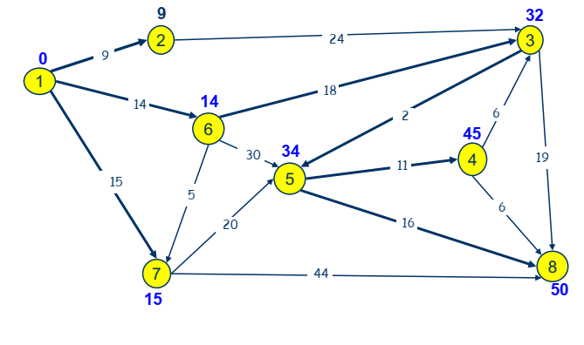
Ví dụ minh họa
Tập hợp đường đi ngắn nhất từ đỉnh 1 tới các đỉnh còn lại.

Slide 43

Giải thuật Dijkstra
Cài đặt
F = {v0}; dist[0] = 0;
for (i=1; i<N;i++) {
  if (v0, vi) $∈$ E {
  dist[i] = |v0,vi| ; prev[i]=v0;
  } else dist[i] = ∞;
}
for (i=1; i<N; i++){
Tìm vm $∈$V\F: dist[m]= MIN(dist[k] $∀$ vk $∈$ V\F) ;
  F = F $∪$ vm;
for each vk $∈$V\F
if ((vm, vk)$∈$E) &&(dist[k]>dist[m]+|vm,vk|){
dist[k] = dist[m] + |vm, vk| ;
prev[k] = vm ;
}
}
|v0, vk|: độ dài cạnh (v0, vk) (trọng số của cạnh)

Slide 44
Giải thuật Bellman-Ford
Tìm “các” đường đi ngắn nhất từ một nút nguồn đến các nút còn lại.
Có độ phức tạp lớn hơn giải thuật Dijkstra, nhưng bù lại, có thể áp dụng cho cả hai loại đồ thị có trọng số âm và trọng số dương.
Tự tìm hiểu

Slide 45
4.2. Bài toán tìm chu trình của đồ thị
Chu trình: đường đi khép kín (tức là đỉnh đầu và đỉnh cuối trùng nhau) và không có cạnh nào xuất hiện quá một lần
Một số bài toán con:
  a. Kiểm tra sự tồn tại của chu trình trong đồ thị
  b. Kiểm tra sự tồn tại của chu trình xuất phát từ một đỉnh/cạnh cho trước.
  c. Tìm tất cả các chu trình trong đồ thị
Kiểm tra chu trình
  Áp dụng chiến lược duyệt đồ thị theo chiều sâu

Slide 46
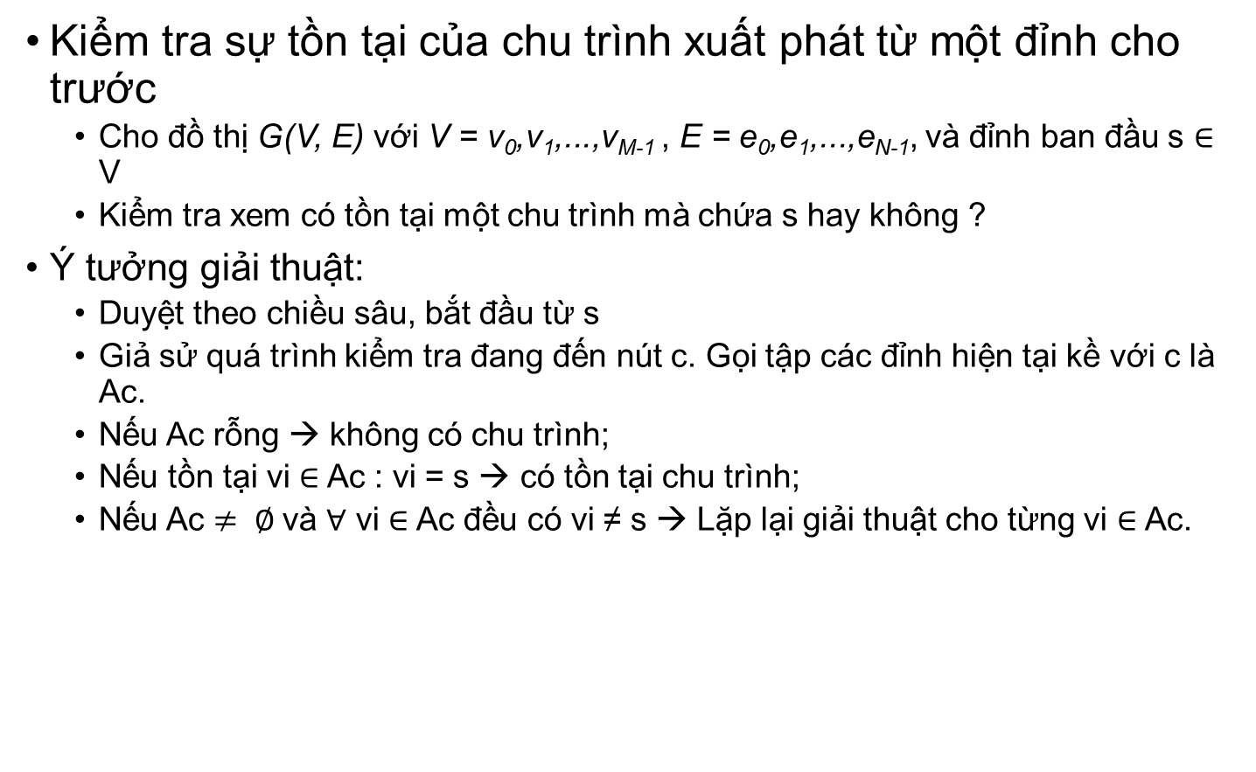
4.2. Bài toán tìm chu trình của đồ thị
Kiểm tra sự tồn tại của chu trình xuất phát từ một đỉnh cho trước
  Cho đồ thị G(V, E) với V = v₀,v₁,...,v_{M-1} , E = e₀,e₁,...,e_{N-1}, và đỉnh ban đầu s $∈$ V
  Kiểm tra xem có tồn tại một chu trình mà chứa s hay không ?
Ý tưởng giải thuật:
  Duyệt theo chiều sâu, bắt đầu từ s
  Giả sử quá trình kiểm tra đang đến nút c. Gọi tập các đỉnh hiện tại kề với c là Ac.
  Nếu Ac rỗng → không có chu trình;
  Nếu tồn tại vi $∈$ Ac : vi = s → có tồn tại chu trình;
  Nếu Ac $≠ ∅$và $∀$ vi $∈$ Ac đều có vi ≠ s → Lặp lại giải thuật cho từng vi $∈$ Ac.
Notes:
Giải thuật cho bài toán này vừa là cơ sở cho hai bài toán còn lại, vừa được sử dụng trong nhiều ứng dụng. Mà một trong những ứng dụng của nó là được áp dụng trong bài toán tìm cây khung có giá cực tiểu mà sẽ được trình bầy ở phần sau.

Slide 47
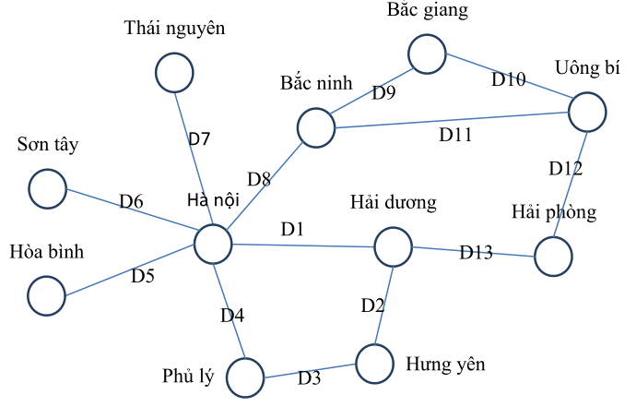
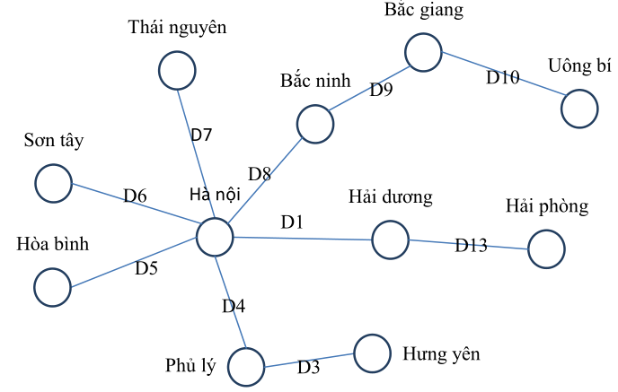
4.3. Bài toán tìm cây khung có giá cực tiểu
Cây khung (spanning tree)
  Cây khung của một đồ thị là phần có cấu trúc cây (không xuất hiện chu trình) mà có số cạnh lớn nhất của đồ thị đó.
  Với một cây khung, nếu ta thêm vào bất kỳ một cạnh nào khác của đồ thị thì nó không còn là cấu trúc cây nữa (bắt đầu xuất hiện chu trình)
Cây khung từ đồ thị

Slide 48
4.3. Bài toán tìm cây khung có giá cực tiểu
Cây khung của một đồ thị G(V, E)_{(M nút, N cạnh)} là một đồ thị con liên thông T
  Bao gồm M nút và không có chu trình (tức là nó sẽ có M-1 cạnh).
Khi N ≥ M-1 thì G có thể có một hoặc nhiều cây khung.
Bài toán tìm cây khung có giá cực tiểu (cây khung cực tiểu)
  Áp dụng cho đồ thị G là đồ thị liên thông, vô hướng và có trọng số (G sẽ có ít nhất một cây khung).
  Tìm cây khung T_{m} có tổng giá trị các trọng số trên các cạnh là nhỏ nhất trong số tất cả các cây khung của G.
⇔ Bài toán cần chọn ra M-1 giá trị (ứng với trọng số của M-1 cạnh) từ N giá trị sao cho tổng của M-1 giá trị này là nhỏ nhất và không tạo ra chu trình
  Giải thuật Kruskal
⇔ Bài toán loại bỏ đúng N-M+1 cạnh, sao cho tổng các cạnh bị loại bỏ có giá trị lớn nhất và các cạnh còn lại không tạo ra chu trình.
  Giải thuật Dijkstra

Slide 49
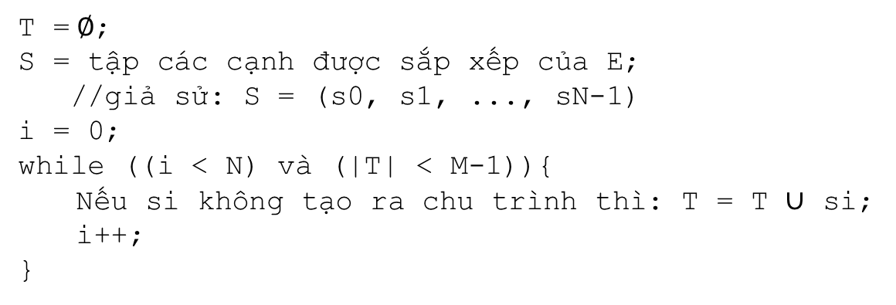
Giải thuật Kruskal
Xuất phát từ cây khung rỗng (chỉ có các đỉnh mà chưa có cạnh) bổ sung dần các cạnh có giá trị nhỏ nhất có thể vào (không tạo thành chu trình), cho đến khi tạo thành cây khung đầy đủ (đúng M-1 cạnh).
Các cạnh của đồ thị sẽ được sắp xếp theo giá trị trọng số theo thứ tự tăng dần
Quá trình chọn các cạnh sẽ lần lượt từ nhỏ đến lớn
Cạnh được chọn thỏa mãn điều kiện không tạo ra chu trình với các cạnh đã được chọn trước đó
T =$∅$;
S = tập các cạnh được sắp xếp của E;
//giả sử: S = (s0, s1, ..., sN-1)
i = 0;
while ((i < N) và (|T| < M-1)){
Nếu si không tạo ra chu trình thì: T = T $∪$ si;
i++;
}

Slide 50
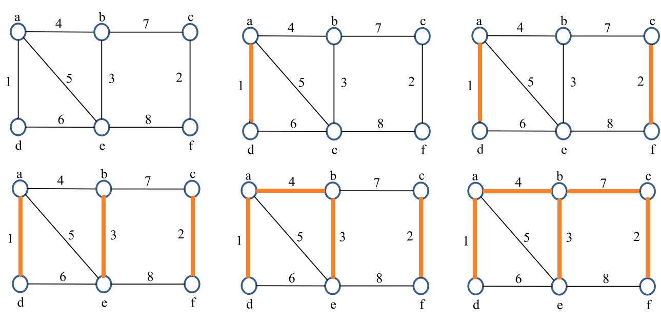
Giải thuật Kruskal
Minh họa

Slide 51
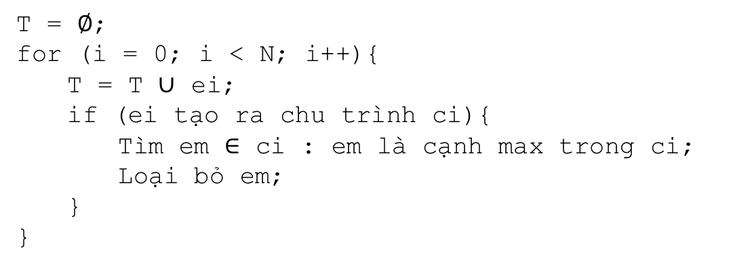
Giải thuật Dijkstra
Bắt đầu từ đồ thị ban đầu, tiến hành loại bỏ dần các cạnh có giá trị lớn nhất có thể (những cạnh mà gây ra chu trình), cho đến khi còn lại cây khung thì đó sẽ là cây khung cực tiểu.
  các cạnh của đồ thị cần được sắp xếp, giải thuật sắp xếp tốt nhất có độ phức tạp N.Log(N)
Cải tiến để tránh thao tác sắp xếp
  Xuất phát từ cây khung rỗng ban đầu, tiến hành bổ sung lần lượt từng cạnh của đồ thị theo thứ tự bất kì (không cần sắp xếp), cho đến khi đủ thành cây khung.
  Mỗi lần bổ sung một cạnh, kiểm tra xem có tạo thành chu trình không.
  Nếu chu trình được tạo thành, tìm cạnh có trọng số lớn nhất trong chu trình và loại bỏ nó ra.
T = $∅$;
for (i = 0; i < N; i++){
T = T $∪$ ei;
if (ei tạo ra chu trình ci){
Tìm em $∈$ ci : em là cạnh max trong ci;
Loại bỏ em;
}
}

Slide 52
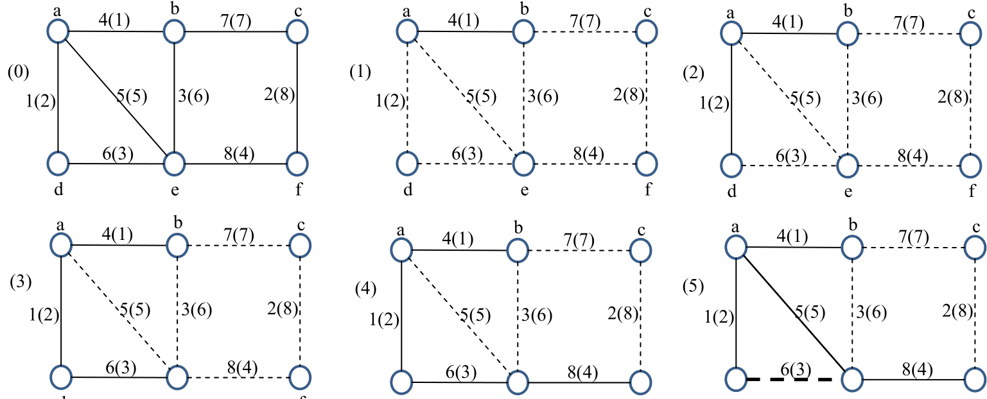
Giải thuật Dijkstra
Minh họa
Notes:
Trong hình, mỗi cạnh ngoài phần trọng số, còn có thêm thông tin về thứ tự được
chọn (phần để trong ngoặc) để đưa vào cây khung. Các cạnh với nét liền là các cạnh
đã được chọn, cạnh với nét đứt thường là chưa được chọn, cạnh với nét đứt đậm là
cạnh bị loại ra do là cạnh lớn nhất trong một chu trình.

Slide 53

Giải thuật Dijkstra
Minh họa

Slide 54




Bài tập
Sử dụng giải thuật Dijsktra tìm đường đi ngắn nhất từ đỉnh 1 đến các đỉnh còn lại trong đồ thị
Tìm cây khung cực tiểu của đồ thị
Notes:
https://www.javatpoint.com/dijkstras-algorithm

Slide 56

4.2. Bài toán tìm chu trình của đồ thị
Giải thuật
bool CycleDetection(G, s, c){
Ac = Tập đỉnh kề của c;
  if (Ac là rỗng)
  return false;
  else
  if ($∃$vi$∈$ Ac && vi == s) return true;
  if ($∃$vi$∈$ Ac: CycDetection(G, s, vi) == true) return true;
  else
  return false;
}
Notes:
Giải thuật cho bài toán này vừa là cơ sở cho hai bài toán còn lại, vừa được sử dụng trong nhiều ứng dụng. Mà một trong những ứng dụng của nó là được áp dụng trong bài toán tìm cây khung có giá cực tiểu mà sẽ được trình bầy ở phần sau.

